Slide 1

ΗΥ215 - Εφαρμοσμένα Μαθηματικά για Μηχανικούς
Εαρινό Εξάμηνο 2021
Μια μικρή εισαγωγή
(…και στο εργαστήριο Επεξεργασίας Σήματος)

Slide 2
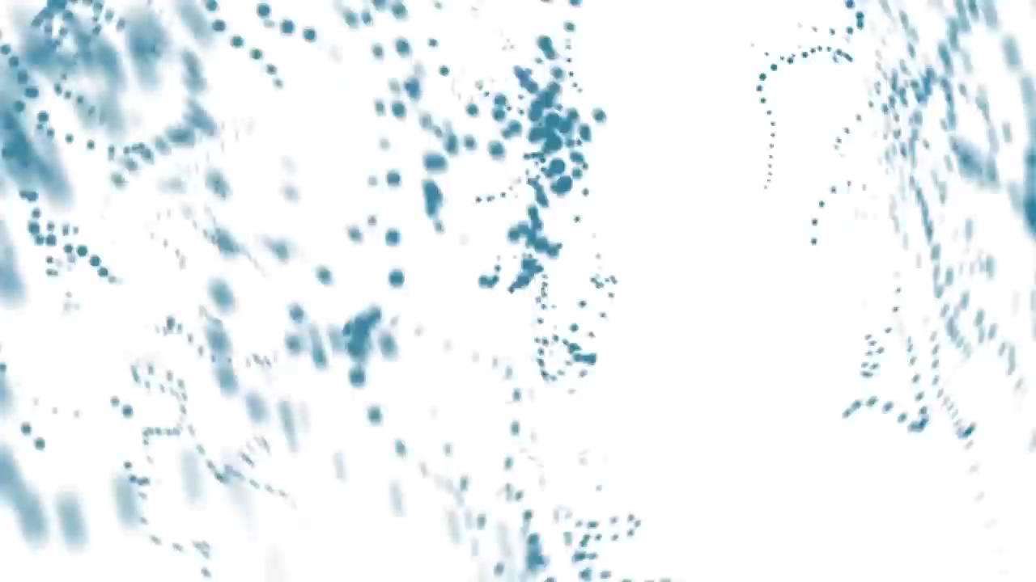
Τι είναι το ΗΥ215?
Είναι τα εισαγωγικό μάθημα για επιστήμες μηχανικού που περιλαμβάνουν:
  Τηλεπικοινωνίες
  Επεξεργασία Ήχου/Φωνής
  Επεξεργασία Εικόνας
  Επεξεργασία Βιοσημάτων
  Εφαρμογές μηχανικής μάθησης
  Ρομποτική
  Τεχνητή Νοημοσύνη
  και άλλων πολλών…
Στο εξωτερικό (κυρίως), το μάθημα έχει τον τίτλο «Σήματα και Συστήματα»

Slide 3
Τι μορφής μάθημα είναι το ΗΥ215?
Είναι ένα ιδιαίτερα απαιτητικό μάθημα με υψηλό φόρτο εργασίας
  Οι μαθηματικές έννοιες δεν παρουσιάζονται «στεγνές» αλλά από τη σκοπιά του μηχανικού, δηλ. ερμηνεύοντας τη σημασία τους σε σχέση με πραγματικά προβλήματα
    Θεωρητικές ασκήσεις θα «χτίσουν» εμπιστοσύνη στις ικανότητές σας επάνω στη διδακτέα ύλη
      … «κυνηγώντας» δοσμένες απαντήσεις σε αυτές
    Πραγματικές εφαρμογές στο MATLAB/Octave θα «χτίσουν» το προφίλ του μηχανικού ο οποίος μεταφέρει τις θεωρητικές ιδέες στην πράξη, προσαρμόζοντάς τες κατάλληλα
      … πλήρως καθοδηγούμενες και συνήθως με δοσμένο (αλλά ελλιπή) κώδικα

Slide 4
Τι μορφής μάθημα είναι το ΗΥ215?
Απαιτεί συνεχή κι αδιάλειπτη παρουσία στις διαλέξεις για την κατανόηση των εννοιών
Οι σημειώσεις/τα συγγράμματα επαρκούν για να καλύψετε απουσίες αλλά δε συνίσταται οι τελευταίες να είναι πολλές

Slide 5
Πώς συνδέεται το ΗΥ215 με άλλα μαθήματα?
(χωρίς κατ’ανάγκη με σχέση προαπαιτούμενου)
ΗΥ370
Ψηφιακή Επεξεργασία Σήματος
ΗΥ371 Ψηφιακή Επεξεργασία Εικόνας
ΗΥ473 Αναγνώριση Προτύπων
ΗΥ570 Στατιστική Επεξεργασία Σήματος
HY590-74 Εισαγωγή στην Επιστήμη & Τεχνολογία Ομιλίας
ΗΥ474 Τεχνολογία Πολυμέσων
ΗΥ471 Ανάλυση Εικόνας
ΗΥ572 Ψηφιακή Επεξεργασία Ήχου
ΗΥ578
Ψηφιακή Επεξεργασία Φωνής
ΗΥ215
Εφαρμοσμένα Μαθηματικά για Μηχανικούς
Γενικό απαιτούμενο υπόβαθρο:
Απειροστικός Λογισμός
Γραμμική Άλγεβρα
Προγραμματισμός
ΗΥ587
Νευρωνικά Δίκτυα και Μάθηση Ιεραρχικών Αναπαραστάσεων

Slide 6

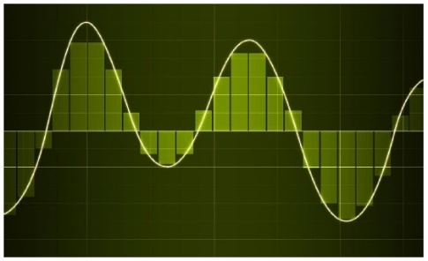
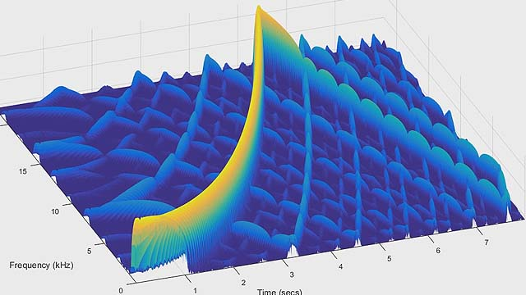

Τι περιέχει το ΗΥ215?
1^{ο} Κομμάτι
2^{ο} Κομμάτι
Μιγαδικοί αριθμοί
Σήματα - Συστήματα
Διαφορικές Εξισώσεις ως Συστήματα
Σειρές Fourier
Μετασχηματισμός Fourier
Μετασχηματισμός Laplace
Συσχετίσεις και Φασματικές Πυκνότητες
Τυχαία Σήματα
Δειγματοληψία

Slide 7
Ποιοι διδάσκουν στο ΗΥ215?
Διδάσκοντες
Βοηθοί
Στυλιανού Ιωάννης
  Καθηγητής
Καφεντζής Γεώργιος
  Επισκέπτης καθηγητής
Ώρες γραφείου:
  Τρίτη-Πέμπτη
  13:00-14:00, Zoom
  ID: 426 030 6182
  Συνίσταται ένθερμα η προσυνεννόηση με e-mail
Λιβανίδης Αναστάσης
  Μεταπτυχιακός φοιτητής
Μελαδάκης Κων/νος
  Μεταπτυχιακός φοιτητής
Σισαμάκη Ειρήνη
  Υποψήφια Διδάκτωρ
Ραπτάκης Μιχάλης
  Μεταπτυχιακός φοιτητής
Λίτσας Αναστάσιος
  Μεταπτυχιακός φοιτητής
Τσίρμπας Ραφαήλ
  Υποψήφιος διδάκτωρ
Πασπαλάκης Σταύρος
  Μεταπτυχιακός φοιτητής
Ραπτάκης Μιχάλης
  ΔΕΠΡΟΦΟΙΤ

Slide 8
Πότε διδάσκεται το ΗΥ215?
Ώρες Μαθημάτων
Αναπληρώσεις/Φροντιστήρια
Τρίτη, 14:00-16:00, Zoom/Webex
Πέμπτη, 14:00-16:00, Zoom/Webex
Παρασκευή, 14:00-16:00, Zoom/Webex

Slide 9

Αξιολόγηση
Βαθμός Β
  Σειρές Ασκήσεων Α 20%
    Σε ~12ήμερη βάση (~7 σειρές)
    Η απάντηση κάθε άσκησης θα δίνεται
    Αυστηρός έλεγχος για αντιγραφές
  Πρόοδος Π 30%
    Προαιρετική και βοηθητική
    Ανοιχτές σημειώσεις
  Τελική Εξέταση Τ 50% ή 80%
    Ανοιχτές σημειώσεις
    Ρήτρα: Τ >= 4.5
  Αν Τ >= 4.5, τότε Β = max(B1, B2)
    B1 = 0.2A + 0.8T
    B2 = 0.2A + 0.3Π + 0.5Τ
  Αλλιώς B = T
+ E. BA.

Slide 10

Ασκήσεις
Μετρούν 20%
  Θεωρητικές και πρακτικές (MATLAB/Octave)
ΠΟΛΥ σημαντικές για την κατανόηση του μαθήματος
Οι ασκήσεις παραδίδονται ηλεκτρονικά (μόνο! - covid19 update) ως την ώρα που αναγράφεται επάνω στο φύλλο ασκήσεων, αποκλειστικά μέσω του προγράμματος TURNIN. Φοιτητές άλλων τμημάτων μπορούν να παραδίδουν κατ’εξαίρεση με e-mail.
Η μορφή του παραδοτέου σας πρέπει αυστηρά να είναι η ακόλουθη:
  Θα περιλαμβάνεται ένα αρχείο γραπτών λύσεων ως ένα ενιαίο αρχείο, μορφής PDF ή DOC.
  Τυχόν κώδικας MATLAB/Octave που περιλαμβάνεται μπορεί να κατατίθεται σε ένα ή περισσότερα .m αρχεία
  Το κείμενο γραπτών λύσεων πρέπει να είναι ευανάγνωστο.
  Σε καμία περίπτωση δεν πρέπει να παραδώσετε περισσότερα από ΕΝΑ αρχεία γραπτών λύσεων. Δεν υπάρχει περιορισμός για το πλήθος των .m αρχείων.
  Αν το παραδοτέο σας δε συμμορφώνεται με τα παραπάνω, τότε η παράδοση δε θα ληφθεί υπ'όψη, χωρίς καμιά ειδοποίηση από μέρους των διδασκόντων.

Slide 11
Πρόοδος
Μετρά 30%
  Προαιρετική και βοηθητική
Η διεξαγωγή της θα πραγματοποιηθεί ηλεκτρονικά
Επιτήρηση μέσω κάμερας και μικροφώνου
Ανοικτές σημειώσεις και πρόσβαση στο internet
Απαγορεύεται ΡΗΤΑ η επικοινωνία μεταξύ σας ή με τρίτους
  Διασφάλιση: προφορικές εξετάσεις τόσο δειγματοληπτικά όσο και στοχευμένα (προς υπόπτους)

Slide 12
Τελική Εξέταση
Μετρά 50% ή 80%
  Ρήτρα το 4.5/10.0
Η διεξαγωγή της θα πραγματοποιηθεί ηλεκτρονικά ή δια ζώσης
(ανάλογα τις συνθήκες)
(Ηλεκτρονικά) Επιτήρηση μέσω κάμερας και μικροφώνου
(Ηλεκτρονικά και δια ζώσης) ανοικτές σημειώσεις (και πρόσβαση στο internet)
Απαγορεύεται ΡΗΤΑ η επικοινωνία μεταξύ σας ή με τρίτους
  Διασφάλιση: προφορικές εξετάσεις τόσο δειγματοληπτικά όσο και στοχευμένα (προς υπόπτους)

Slide 13

Ευκαιρίες Βαθμολόγησης (Ε. ΒΑ.)
Ερωτήσεις κατά τη διάρκεια της διάλεξης
2-5 Ε.ΒΑ. σε κάθε (σχεδόν) διάλεξη
0.05 μονάδες/Ε.ΒΑ
Μέχρι 20 Ε.ΒΑ ανά φοιτητή/τρια (μέχρι +1.0 μονάδα στον τελικό βαθμό)
Απαντώνται δια μικροφώνου, κάνοντας πρώτα Raise Hand, μετά από άδεια του διδάσκοντα

Slide 14


Επικοινωνία
Για την επικοινωνία σας με τη λίστα του μαθήματος, παρακαλώ εγγραφείτε ακολουθώντας την παρακάτω διαδικασία:
  Από το λογαριασμό σας στο τμήμα, συντάξτε e-mail με παραλήπτη το majordomo@csd.uoc.gr, κενό τίτλο, και στο σώμα γράψτε subscribe hy215b-list@csd.uoc.gr
Για επικοινωνία με τους διδάσκοντες, στείλτε e-mail στο hy215b@csd.uoc.gr
Για απορίες σχετικά με το μάθημα, παρακαλείστε να απευθύνεστε ΑΠΟΚΛΕΙΣΤΙΚΑ στη λίστα του μαθήματος, hy215b-list@csd.uoc.gr

Slide 15

Επικοινωνία - Οδηγίες
Πριν να στείλετε email για να κάνετε μια ερώτηση, ελέγξτε αν έχει ήδη απαντηθεί στη λίστα, αν η απάντηση βρίσκεται στη σελίδα του τμήματος ή του μαθήματος, κλπ.
Μη στέλνετε πάνω από ένα email σε διαφορετικούς παραλήπτες για να ρωτήσετε την ίδια ερώτηση.
Προτιμήστε να χρησιμοποιείτε τη διεύθυνση email που έχετε στο Τμήμα. Προσπαθήστε να μη χρησιμοποιείτε προσωπικές διευθύνσεις e-mail στην επικοινωνία σας με το διδακτικό προσωπικό, τις λίστες ή τη γραμματεία.
Γράψτε ένα περιγραφικό Θέμα (subject). Το μήνυμά σας μπορεί να αγνοηθεί αν δεν έχει Θέμα.
  Βεβαιωθείτε ότι το θέμα είναι συγκεκριμένο και αναπαριστά το περιεχόμενο (Το "Ερώτηση" δεν είναι καλό θέμα, το “Ερώτηση για ιδιότητες συνάρτησης Δέλτα” είναι ένα καλό θέμα).
  Ένας καλός τρόπος περιγραφής θέματος, που βοηθά και στην αρχειοθέτηση των e-mails σας είναι η έναρξη του θέματος με τον όρο [ΗΥ215], για παράδειγμα: "[ΗΥ215] Απορία στο Μετασχ. Fourier".

Slide 16
Επικοινωνία - Οδηγίες
Χρησιμοποιήστε χαιρετισμό για να ξεκινήσετε το μήνυμα.
Γράψτε το μήνυμα με καθαρό και περιεκτικό λόγο.
Γράψτε τι αφορά το μήνυμα και τι περιμένετε από τον παραλήπτη.
Αν αναφέρετε συνημμένα αρχεία, μην ξεχάσετε να τα επισυνάψετε. Χρησιμοποιήστε περιγραφικό όνομα αρχείου.
Υπογράψτε το email σας με ολόκληρο το όνομά σας και τον αριθμό μητρώου. Ρυθμίστε σωστά το όνομά σας στο email. Π.χ., χρησιμοποιήστε "name surname <login@csd.uoc.gr>", όχι "zorikos92 <login@csd.uoc.gr>".
Γράφετε ελληνικά με ελληνικούς χαρακτήρες και αγγλικά με λατινικούς χαρακτήρες, όποτε είναι δυνατό. Μη χρησιμοποιείτε μόνο κεφαλαία γράμματα.
Ενεργοποιήστε τον έλεγχο ορθογραφίας, αν υποστηρίζεται από την εφαρμογή e-mail που χρησιμοποιείτε. Μια καλή δωρεάν εφαρμογή e-mail είναι το Mozilla Thunderbird, με πλήθος ευκολιών στην αρχειοθέτηση των e-mails σας.
Διαβάζετε το μήνυμά σας πριν πατήσετε Αποστολή.

Slide 17
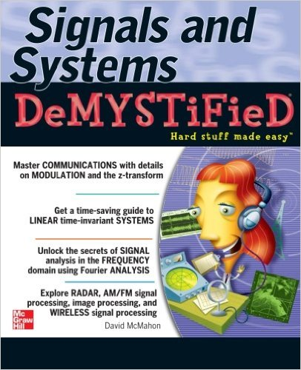

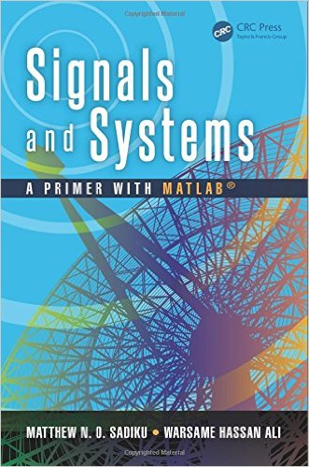









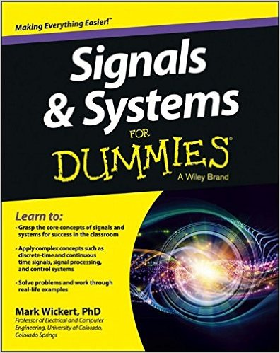

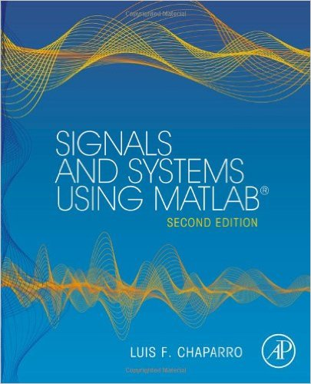




Βιβλιογραφία

Slide 18

Βιβλιογραφία (Εύδοξος)

Slide 19

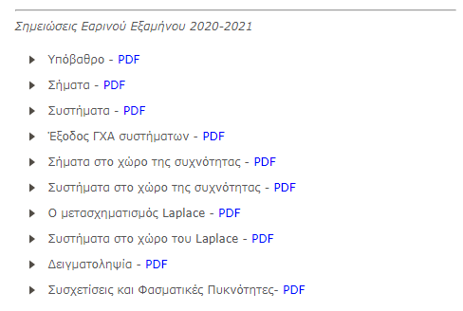
Βιβλιογραφία για το μάθημα
https://www.csd.uoc.gr/~hy215b/lectures.html

Slide 20
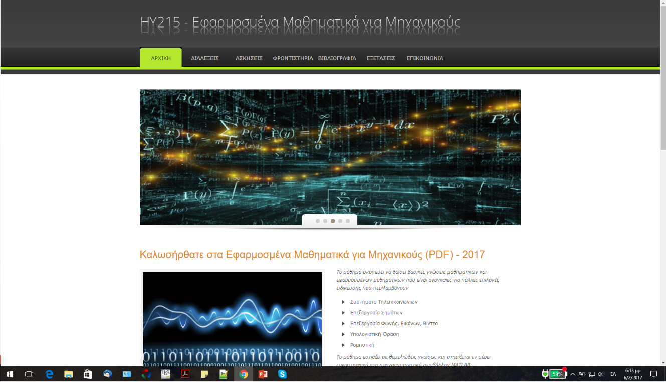
Ιστοσελίδα μαθήματος
Όλο το υλικό του μαθήματος θα ανεβαίνει στο site του μαθήματος
        http://www.csd.uoc.gr/~hy215b

Slide 21
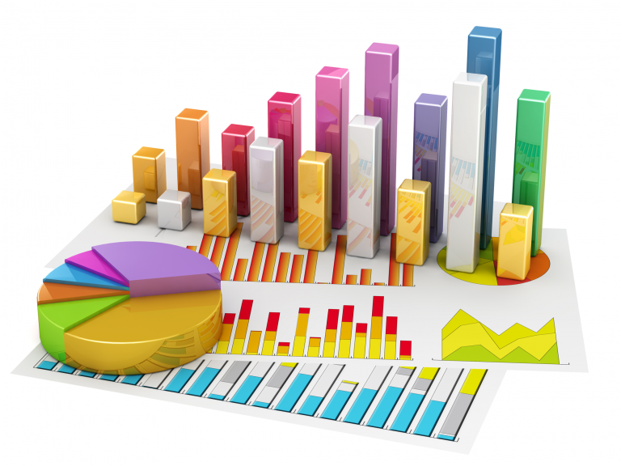
Στατιστικά
2015-16:
  331 εγγεγραμμένοι
  127 επιτυχόντες
  38,3%
2016-17:
  294 εγγεγραμμένοι
  92 επιτυχόντες
  31,2%
2017-18:
  322 εγγεγραμμένοι
  105 επιτυχόντες
  32,6%
2018-19:
  381 εγγεγραμμένοι
  180 επιτυχόντες
  47,2%
2019-20:
  348 εγγεγραμμένοι
  128 επιτυχόντες
  36,7%

Slide 22
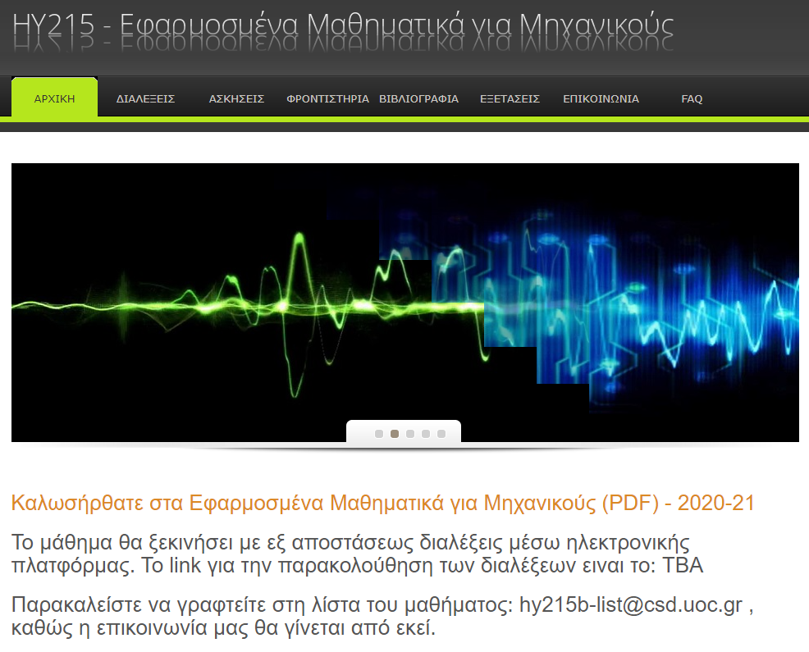
Δείτε το FAQ και το καλωσόρισμα!
ΣΕΡ ☺

Slide 23
Ερωτήσεις?
Ας κάνουμε τώρα μια πολύ σύντομη παρουσίαση του ποιοι είμαστε και τι κάνουμε…

Slide 24
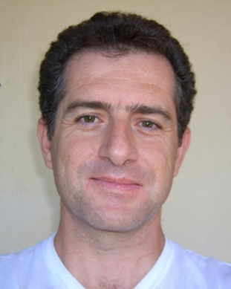
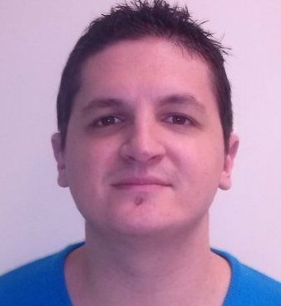
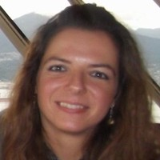
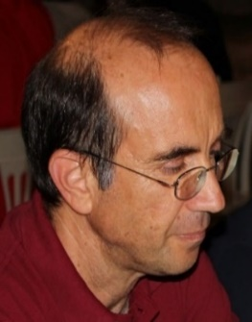
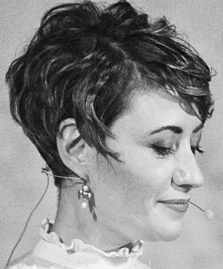
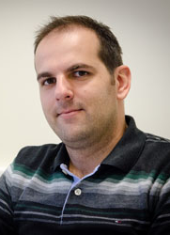
Εργαστήριο Επεξεργασίας Σήματος Φωνής (SSPL)
Μέλη:
Εξωτερικά μέλη:
  Βασίλης Τσιάρας
  Ειδικό Διδακτικό
  Προσωπικό @ EECS,
  TUC
  Μηχανική Μάθηση,
  Στατιστική
  Δεβόρα Κιαγιαδάκη
  Ιατρός ΩΡΛ, PhD
  Παθολογίες ομιλίας
  Γιάννης Πανταζής
  Ερευνητής @ IACM,
  ΙΤΕ
  Μαθηματικά της
  Επεξεργασίας Σήματος
  και Βαθιά Μάθηση
Καθ. Γιάννης Στυλιανού
Επικεφαλής του SSPL
Καθηγητής @ CSD
&
Senior Research
Manager @ Apple UK
IEEE Fellow, ISCA Fellow
Επεξεργασία Σήματος
Γιώργος Καφεντζής
Μεταδιδακτορικός
Ερευνητής &
Επισκέπτης
Καθηγητής @ CSD
Επεξεργασία Σήματος
Άννα Σφακιανάκη
Ειδικό Διδακτικό
Προσωπικό @ CSD
Φωνητική, Γλωσσολογία

Slide 25
Εργαστήριο Επεξεργασίας Σήματος Φωνής (SSPL)
Ερευνητικά Ενδιαφέροντα
        Ανάλυση και Επεξεργασία Σήματος Φωνής
        Ανάλυση και Επεξεργασία Ήχου και Βιοσημάτων
        Μηχανική/Βαθιά Μάθηση σε Τεχνολογίες Ομιλίας
Συγκεκριμένα:
Στατιστική Σύνθεση Ομιλίας
Αύξηση Καταληπτότητας Ομιλίας
Ημιτονοειδής Μοντελοποίηση
Ανίχνευση Παθολογιών Ομιλίας
Μετασχηματισμοί Ομιλίας
Εξαγωγή Συναισθήματος από Ομιλία
Εργαλεία και Βάσεις Δεδομένων
DL approaches
LDMs
SSDRC
wSSDRC
Adaptive
Sinusoidal Models
Tremor Estimation
Jitter/Shimmer Estimation
Sinusoidal Models
Sinusoidal Models
GANs
Interfaces & Speech Databases

Slide 26
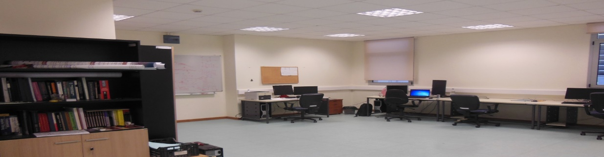
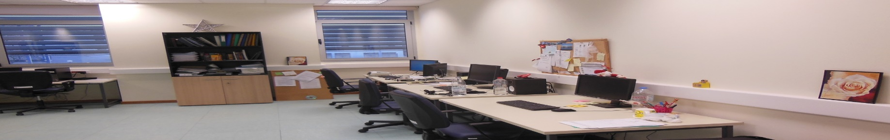
Εργαστήριο Επεξεργασίας Σήματος Φωνής (SSPL)
Εργαστήριο ( + 3 εξωτερικοί servers με GPU τελευταίας τεχνολογίας)

Slide 27
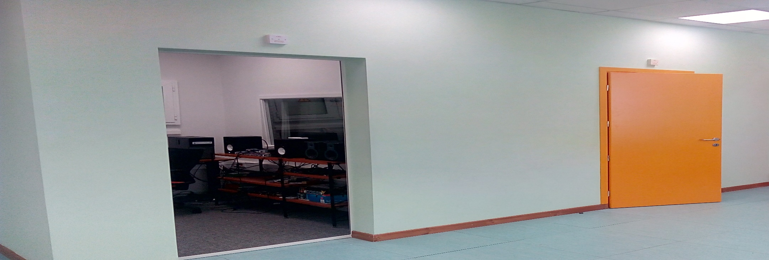
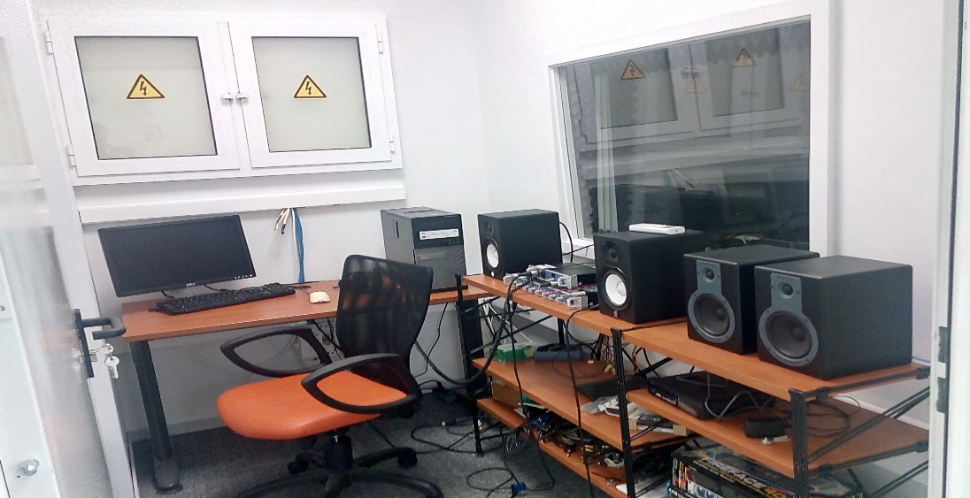
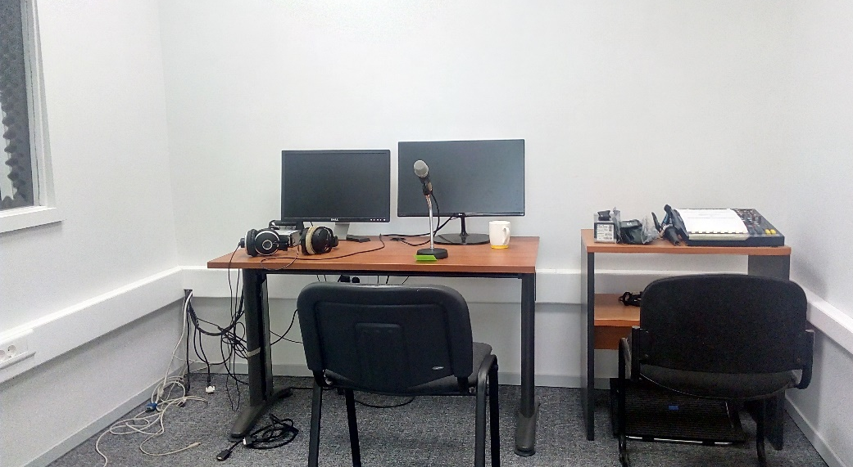
Εργαστήριο Επεξεργασίας Σήματος Φωνής (SSPL)
Ηχομονωμένος Θάλαμος Ηχογραφήσεων (αξίας ~20K €)

Slide 28
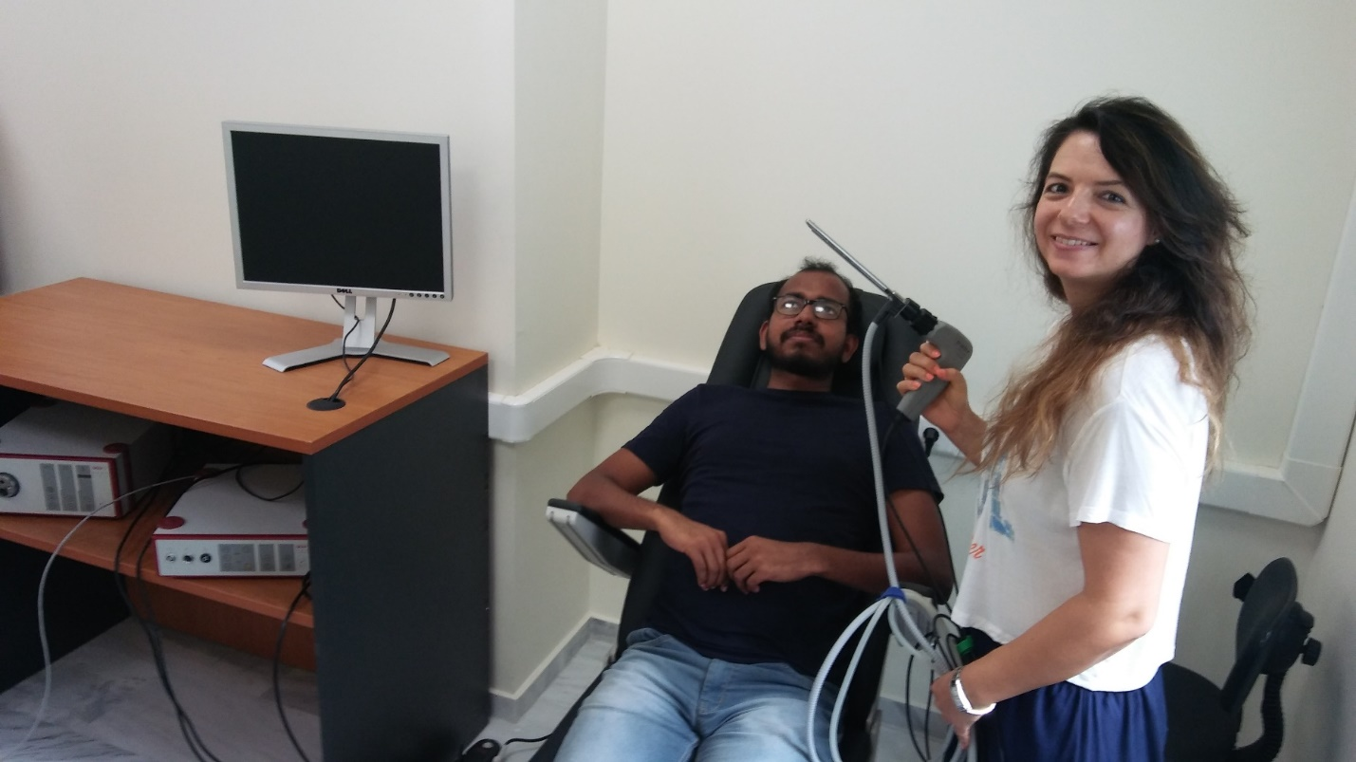
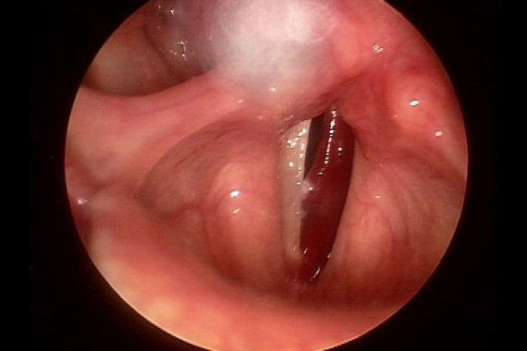
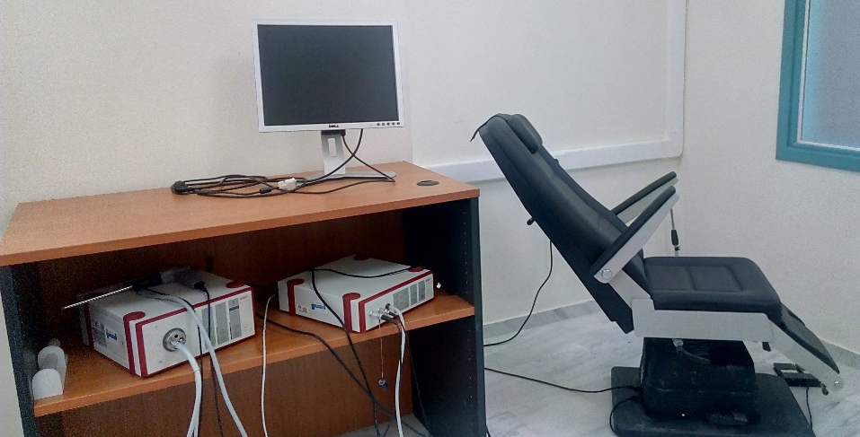
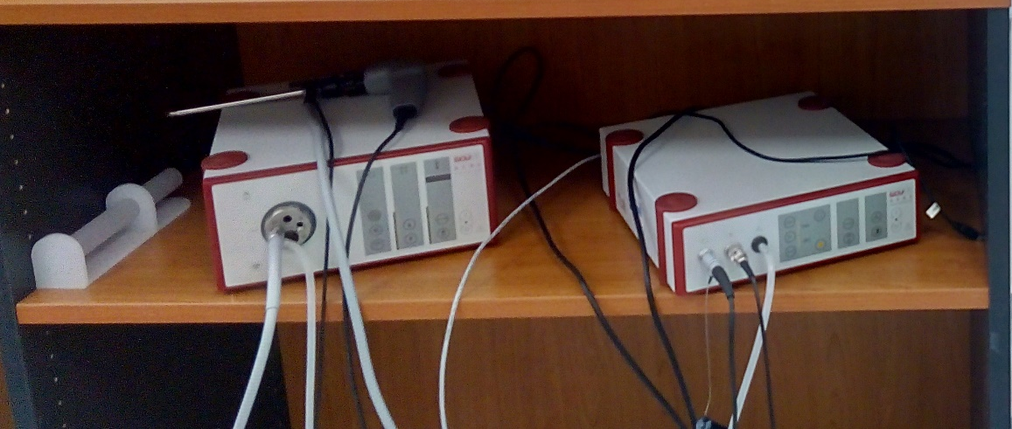
Εργαστήριο Επεξεργασίας Σήματος Φωνής (SSPL)
Ιατρικός Εξοπλισμός Ανίχνευσης Παθολογιών Ομιλίας

Slide 29









Εργαστήριο Επεξεργασίας Σήματος Φωνής (SSPL)
Έργα & Συνεργασίες (2009-…)
Collaboration Agreements
with France Telecom (now Orange)
[2009-2013]
Collaboration Agreements
with Toshiba Research Europe
Limited [2012-2017]
ENRICH – EU Project 675324
Marie Curie European Training
Network [2016-2020]
Collaboration Agreements
with Apple Inc. [2018-…]
Strong collaborations with the Institute
of Computer Science and Institute of Applied
and Computational Mathematics,
FO.R.T.H [2018-…]
Several Projects from GME & GSRT
Latsis Foundation Projects

Slide 30
Ερωτήσεις?

